Slide 1
Vorsätzlich gute Passwörter
Christian Prior-Mamulyan

Slide 2
Vorsätze für das neue Jahr
Notes:
Wie man mit Bundeskanzlerin Angela Merkel seine Online-Identität besser schützt.
Und warum ein guter Vorsatz für das beginnnende Jahr sein kann, die eigenen Passwörter sicherer zu machen.

Slide 3
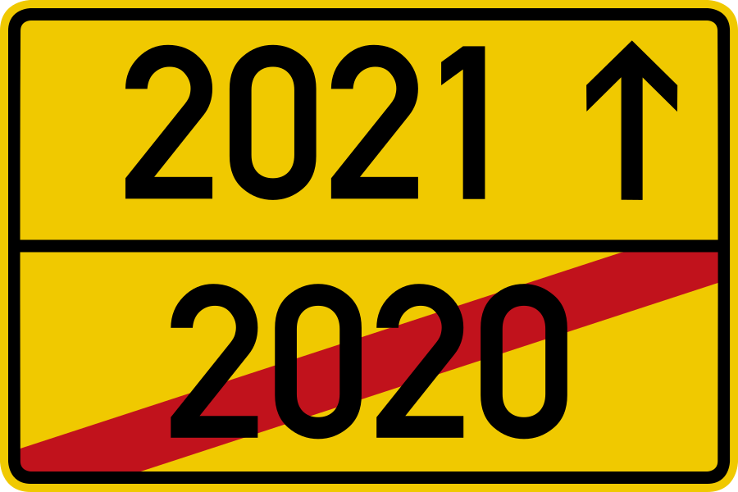
Notes:
Wohl niemand kann sich der Dynamik der Tage “zwischen den Jahren” entziehen, wenn der veränderte Rhythmus und der Beginn der längeren Tage in Verbindung mit – für viele – einigen Tagen Urlaub den Blick auf das neue Jahr lenkt.
Schnell sind dann gute Vorsätze gefasst.

Slide 4
Gut ist der Vorsatz, aber die Erfüllung schwer.
Johann Wolfgang von Goethe
Notes:
Doch wusste schon der ehemalige Rechtsanwalt aus Wetzlar an der Lahn,
dass die Umsetzung schwierig wird.

Slide 5
Aspekte guter Ziele und Vorsätze
ein konkretes Ziel haben
die Zielerreichung visualisieren
das Vorhaben schriftlich festhalten
mit moderatem Beginn rechnen
auch Rückschläge hinnehmen
sich eine Gruppe Gleichgesinnter suchen
Notes:
Mit den eigenen Passwörtern mag man seit Jahren immer gleich umgehen. Im folgenden werden Merkmale guter Passwörter genannt. Wenn der eigene Umgang mit Passwörtern dagegen verstößt, sollte man in den ersten Wochen des neuen Jahres sein Verhalten ändern.
Oder mit anderen Worten: Einen guten Vorsatz fassen!
Ob man nun bessere Passwörter haben will, mit dem Marathonlauf beginnen möchte, sich Programmieren beibringen, oder ein Sprache lernen:
Bei allen dauerhaften Verhaltensänderungen hilft es, einige grundsätzliche Aspekte zu beachten.

Slide 6
Gute Passwörter
Notes:
Was bedeutet das für nun für “vorsätzlich gute Passwörter”?
Und was sind “gute Passwörter”?

Slide 7
Merkmale
nicht in Wörterbüchern enthalten
starkes Passwort bilden
Länge
Komplexität
nicht vorherzubestimmen
regelmäßig ändern
keine Wiederverwendung von Passwörtern
Empfehlung: Passwortmanager verwenden
Notes:
Ein Passwort sollte nicht in einem Wörterbuch stehen. Damit ist gemeint, dass keines der rund zwei Millionen Einträge aus einschlägigen Textdateien wie https://sourceforge.net/projects/germandict/files/ verwendet werden sollte. Denn gegen solche Wortsammlungen kann leicht automatisiert geprüft werden.
Das Passwort sollte ausreichend stark sein. Schon allein deswegen, weil aktuelle Webseiten eine Komplexität des Passworts erfordern, typischerweise 8 Zeichen und Groß-/Kleinschreibung, Nummern und/oder Sonderzeichen. Auch sollte ein Passwort nicht vorherzubestimmen sein, beispielsweise nach der Formel Vorname Nachname Geburtsjahr.
Das Passwort sollte regelmäßig geändert werden. Beispielsweise jährlich!
Ein Passwort sollte nicht wiederverwendet werden. Jedoch sind leicht zu merkende Varianten durchaus akzeptabel. Auf keinen Fall sollte das gleich Passwort privat wie beruflich verwendet werden, egal wie bequem das sein mag.
Es empfiehlt sich, einen Passwortmanager zu verwenden.

Slide 8
Wie man ein gutes Passwort bildet
Notes:
Wie kommt man nun zu einem guten Passwort?"

Slide 9
2020, dieses Jahr der Pandemie, war ein Jahr des Lernens.
Neujahrsansprache der Bundeskanzlerin der Bundesrepublik Deutschland, Dr. Angela Merkel, am 31. Dezember 2020
Notes:
Meine Vorgehensweise ist folgende: Ich nehme jedes Jahr einen Satz oder eine Phrase, mit Satzzeichen, und leite daraus ein Basispasswort für das Jahr ab. Dies variiere ich dann, um für keine Benutzeranmeldung ein Passwort wiederzuverwenden.
Nehmen wir einen prominenten Satz aus der Neujahrsansprache der Bundeskanzlerin:
2020, dieses Jahr der Pandemie, war ein Jahr des Lernens.
Dieser Satz ist nicht nur leicht zu merken, sondern lässt sich im Laufe des Jahres auch ebenso leicht recherchieren (wenn man ihn vergessen hat).

Slide 10
2020, dieses Jahr der Pandemie, war ein Jahr des Lernens.
Notes:
Aus diesem Satz nimmt man nun prominente Zeichen, etwa immer das erste einer Gruppe.

Slide 11
2���, d����� J��� d�� P�������, w�� e�� J��� d�� L������.
Notes:
Verkürzt dargestellt sieht das so aus:

Slide 12
2,dJdP,weJdL.
13 Zeichen
Groß- und Kleinbuchstaben
Sonderzeichen
Notes:
Und noch kürzer zeigt sich jetzt das neue Basispasswort:

Slide 13
Varianten bilden
Notes:
Das Basispasswort erfüllt bereits die Merkmale
leicht merkbaren
ausreichend komplexen
und auch schwer vorherzubestimmen
Noch nicht erreicht ist aber, dass “ein Passwort nicht wiederverwendet werden soll”.
Dazu müssen jetzt Varianten gebildet werden.

Slide 14
Anhängsel…
2,dJdP,weJdL.a (Amazon)
2,dJdP,weJdL.fb (Facebook)
2,dJdP,weJdL.voba (Onlinebanking)
Notes:
Für jedes Benutzerkonto nimmt man nun - ein oder zwei Buchstaben und fügt sie an das Basispasswort an.
Für Facebook etwa f b
Für das Onlinebanking “voba”.

Slide 15
…oder Vorgestelltes
a2,dJdP,weJdL.
fb2,dJdP,weJdL.
voba2,dJdP,weJdL.
Notes:
oder man stellt diese Zusatzzeichen voran
Meine Erfahrung ist dabei:
Dass ich im Laufe des Jahres beim Tippen immer dem inneren Ohr folge. Die zwei Silben in “Facebook” sind so prominent, dass die Finger f b tippen werden.
Um im Laufe des Jahres Irritationen (und Fehlanmeldungen) zu vermeiden, sollte die Variante von Beginn an entsprechend gewählt werden.
Einfach sich selbst mal in den kommenden Monate beobachten!
Und wenn man wegen einer schlecht gewählten Varianten zunächst mehr Fehlanmeldungen als zuvor produziert, wäre auch der Aspekt “Umgang mit Rückschlägen” abgedeckt. ;)

Slide 16
Passwortmanager verwenden
Notes:
Auf diese Weise kommen leicht mehrere Dutzend Passwörter zusammen. Für deren Organisation ist sinnvoll, einen Passwortmanager zu verwenden.
Ein Passwortmanager ist eine Software, mit der man seine Benutzernamen, Passwörter und dazugehörige Informationen organisieren und speichern kann. Der Zugriff auf diese Daten wird mit einem einzigen Haupt-Passwort geschützt.
Typischerweise speichert ein Passwortmanager die Daten in einer Datei auf der Festplatte. Möchte man auf mehreren Geräten die Daten verwenden, so wird eine Synchronisation notwendig.

Slide 17
KeePass unter Windows
Eine Sequenz von Bildern mit der Erstellung einer KeePass-Datei
Notes:
Was im speziellen den Passwortmanager KeePass für mich interessant macht, ist die Verfügbarkeit
auf sowohl dem PC-Computer
als auch für Android-Geräte
oder dem iPhone / iPad.
Dadurch kann auf vielen Geräten die selbe Datenbasis verwendet werden.
Ohne in die Tiefe zu gehen, soll an dieser Stelle die Verwendung unter Windows und Android gezeigt werden.
Um damit auch zu visualisieren, wie das Ziel aussehen kann “vorsätzlich gute Passwörter im neuen Jahr!”

Slide 18
KeePassDX auf Android
Eine Sequenz von Bildern mit der Verwendung unter Android
Notes:
Unter Android bietet KeepassDX drei Möglichkeiten, wie ohne händisches Tippen Eingaben in anderen Apps getätigt werden können:
mittels der Zwischenablage
Durch Verwendung eines “Keyboards” namns Magickeyboard
durch “AutoFill”
Hier das Beispiel “AutoFill”.

Slide 19
Fazit

Slide 20
Ich werde meine Passwörter nach und nach ausreichend komplex gestalten und dabei keines wiederverwenden!
ich, Januar 2020
Notes:
So also kann es aussehen, wenn man den guten “vorsätzlich gute Passwörter im neuen Jahr” umsetzt.
Bei mir jedenfalls sieht das seit letztem Jahr so aus, wenn ich mich beim Onlineshop meiner Wahl anmelde.
Und meiner Frau konnte ich damit eine akzeptable Vorgehensweise nahebringen, wie wir beim Onlinebanking ein sicheres Passwort haben!

